Slide 1
Proquest Central
http://search.proquest.com/advanced?accountid=44866

Slide 2
Proquest Central
Proquest Central הוא אחד המאגרי מידע הגדולים בעולם
הוא מאחד בתוכו עשרות מאגרים מדעיים
הוא כולל מאגרים בנושאים הבאים
  מנהל עסקים
  רפואה ומקצועות בריאות
  מדע וטכנולוגיה
  מחשבים ותקשורת
  מדעי החברה
  היסטוריה
  ועוד רבים...

Slide 3
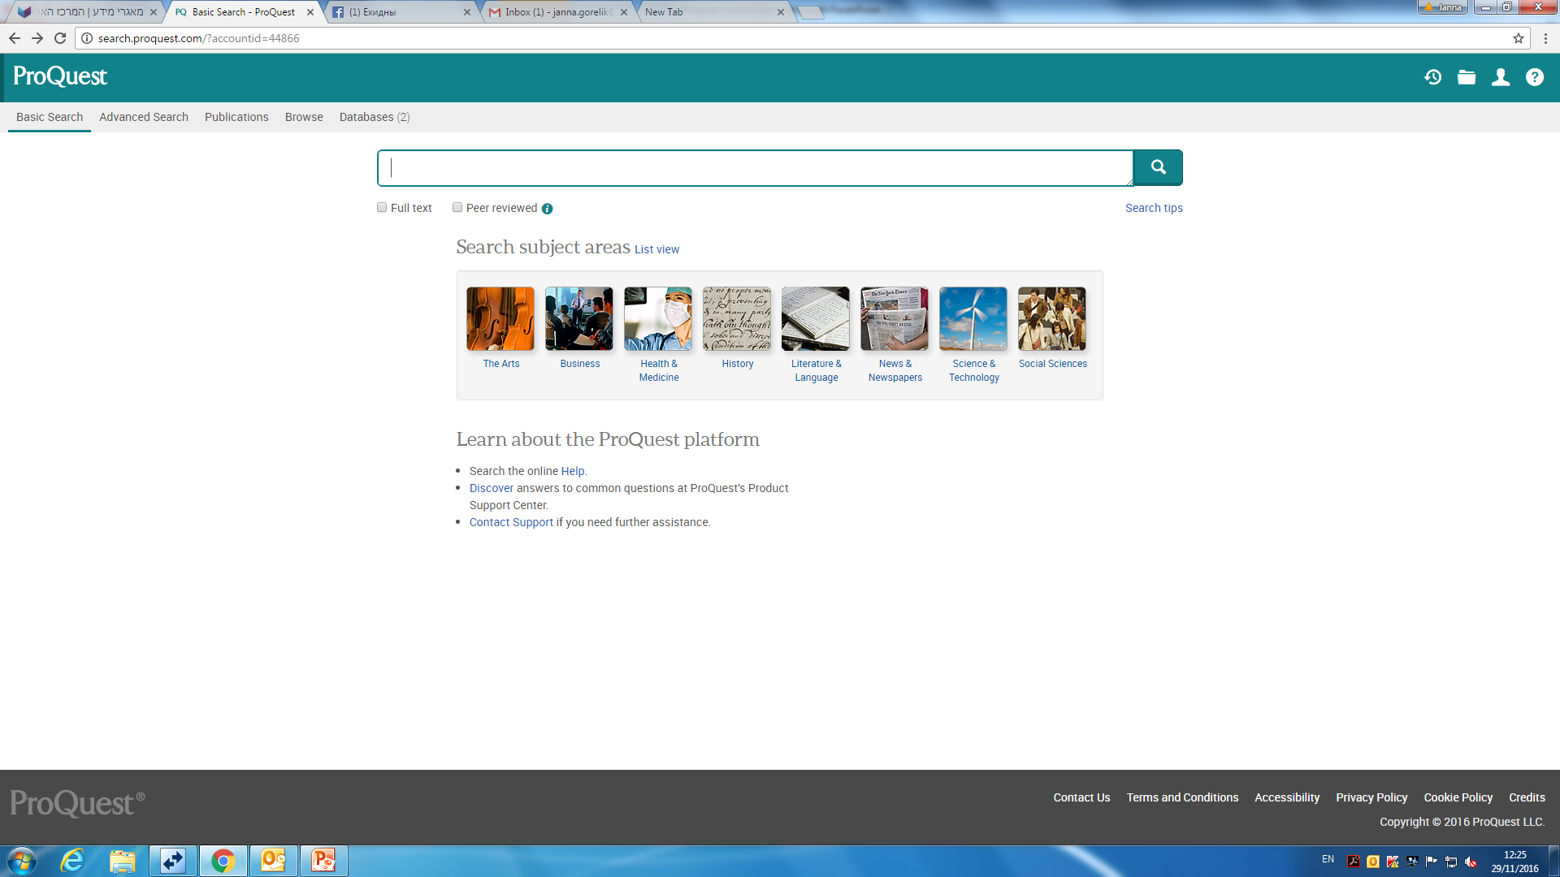
התחלת החיפוש
בהתחלה כדאי להגביל את החיפוש למאגרים בנושא רלוונטי

Slide 4
חיפוש בסיסי
בחיפוש בסיסי ניתן לחפש לפי ביטוי או מילת מפתח
אפשר להגביל למאמרים בטקסט מלא בלבד או לכתבי עת מדעיים בלבד
לחיפוש מורכב יותר יש לגשת לחיפוש מתקדם (advanced search)

Slide 5
הגבלה למעמרים בטקסט מלא בלבד

Slide 6
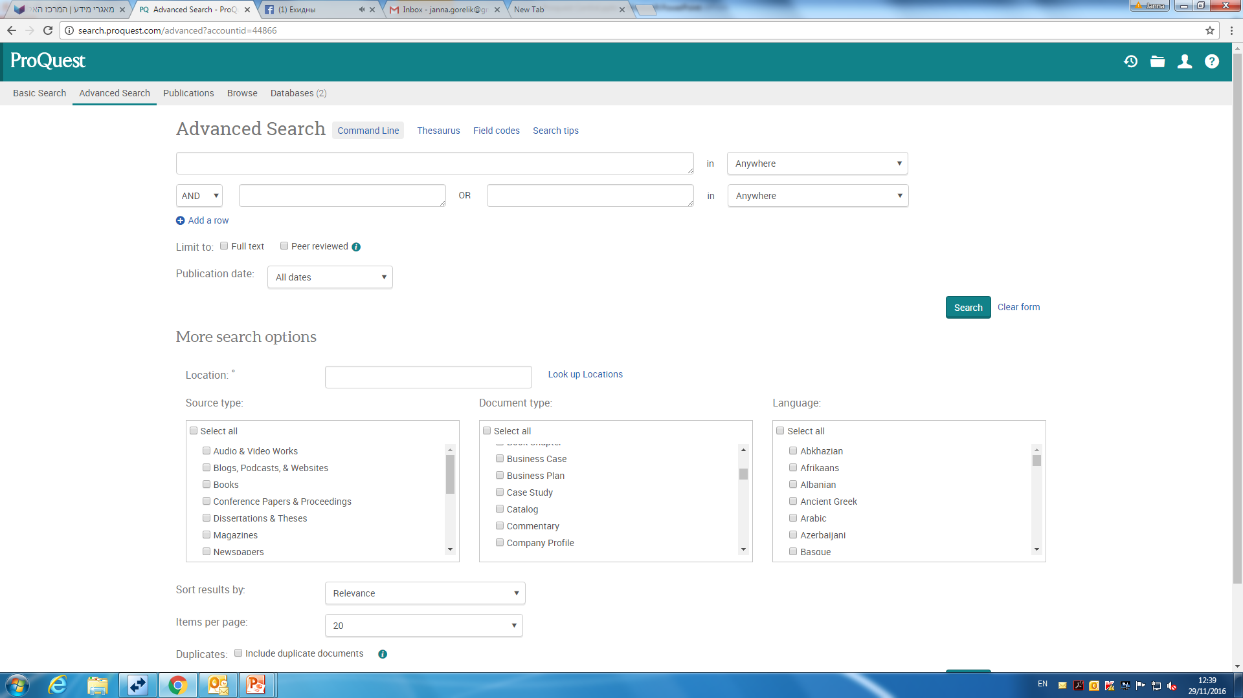
חיפוש מתקדם

Slide 7
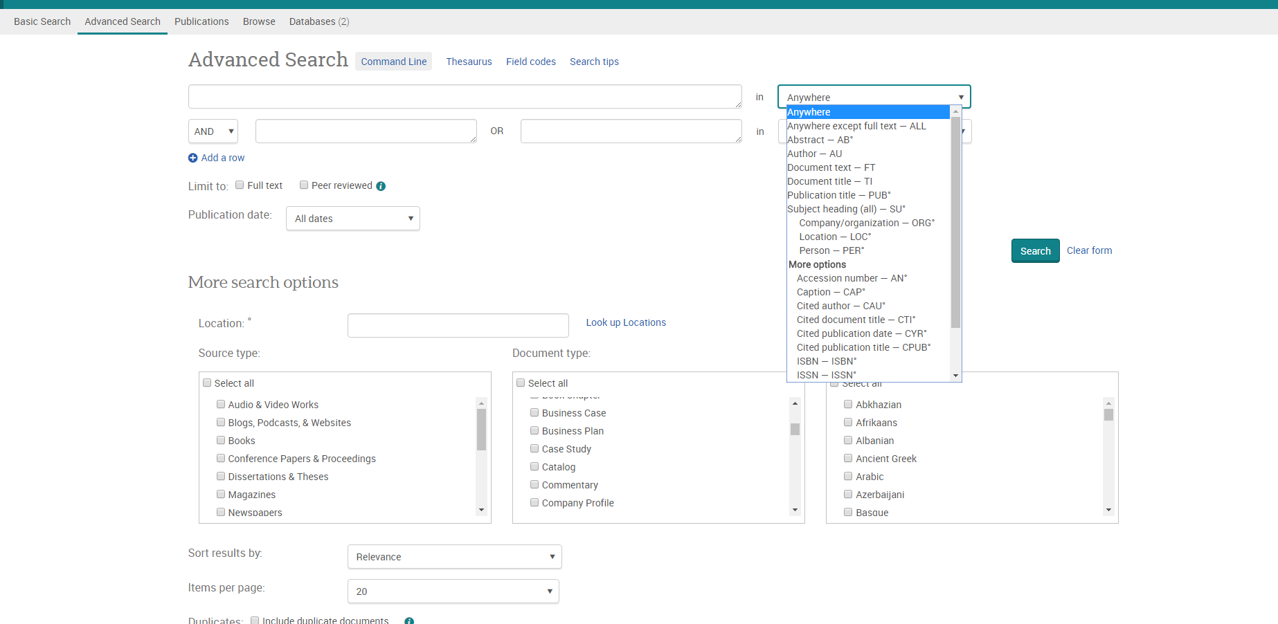
בחיפוש מתקדם ניתן לחפש כמה ביטויים בו זמנית ולבחור שדות חיפוש שונים

Slide 8
בנוסף אפשר להגביל חיפוש לפי תאריך, סוג חומר ושפה

Slide 9
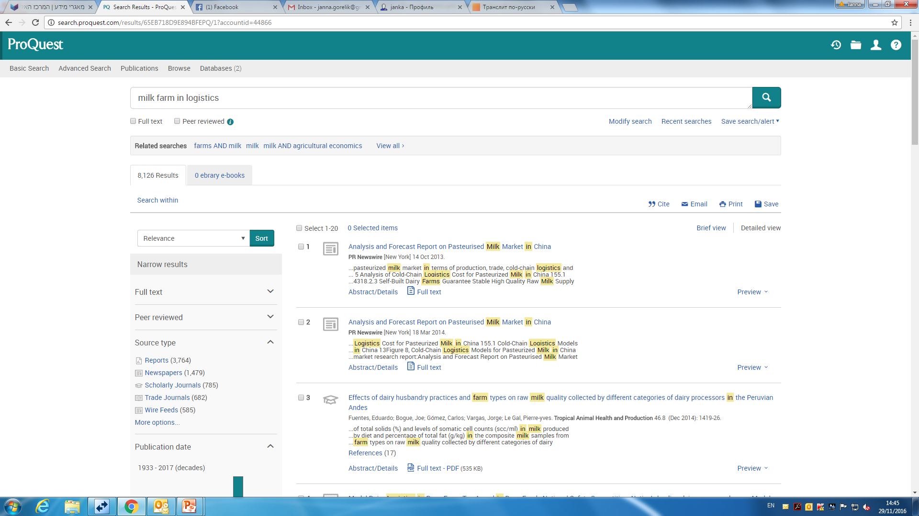
תוצאות
רשימת מאמרים
אפשרויות הגבלת תוצאות חיפוש
טקסט מלא

